Slide 1
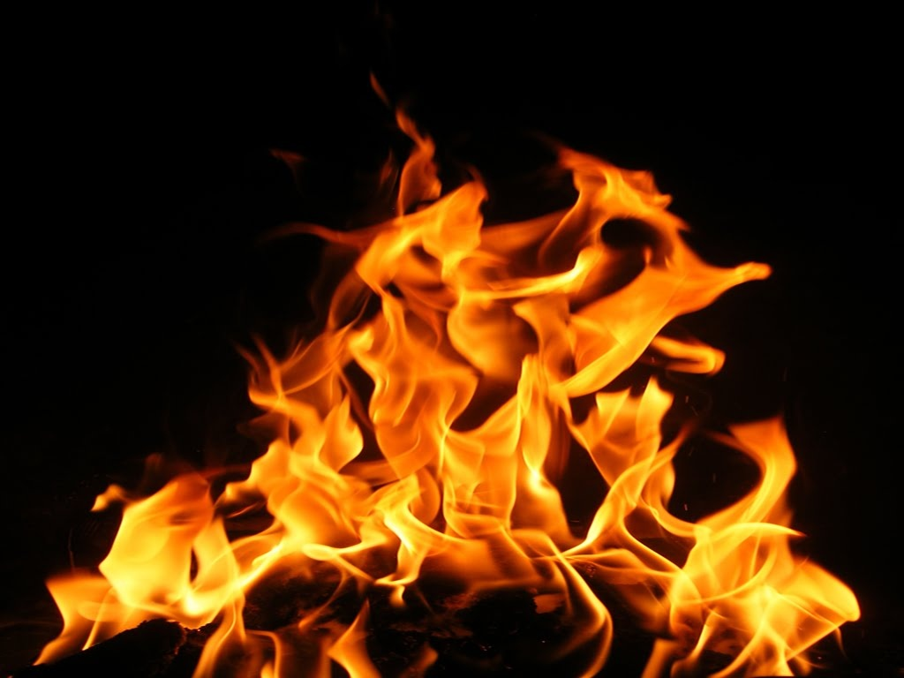
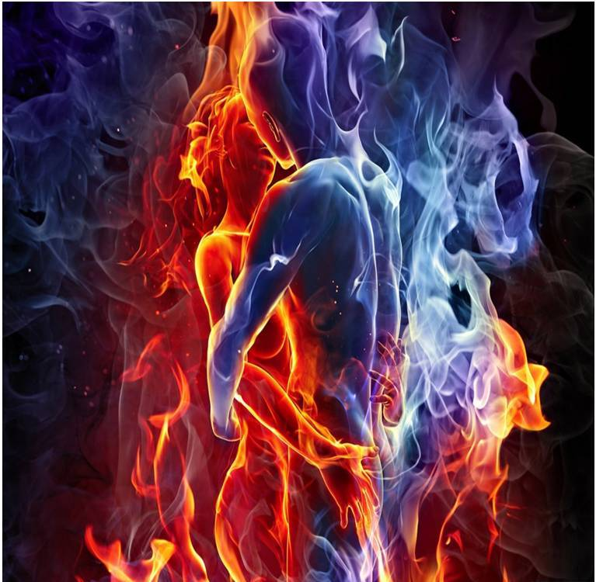









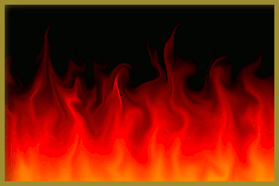

A fuego lento tu mirada
A fuego lento tú o nada
Vamos fraguando esta locura
Con la fuerza de los vientos y
el sabor de la ternura
Sigue el camino del cortejo
A fuego lento a fuego viejo
Sigue avivando nuestra llama
Con todo lo que te quiero y
lo mucho que me amas

Slide 2
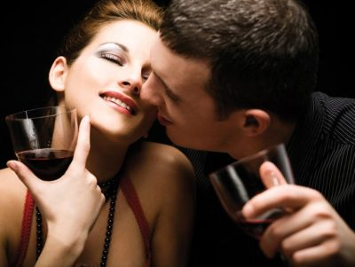
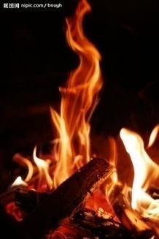
A fuego lento me haces agua
Contigo tengo el alma enamorada
Me llenas, me vacías, me desarmas
Ay ay ay amor cuando me amas
A fuego lento revoltosas
Caricias que parecen mariposas
Se cuelan por debajo de la ropa
Y van dejando el sentimiento
amor forjado a fuego lento

Slide 3
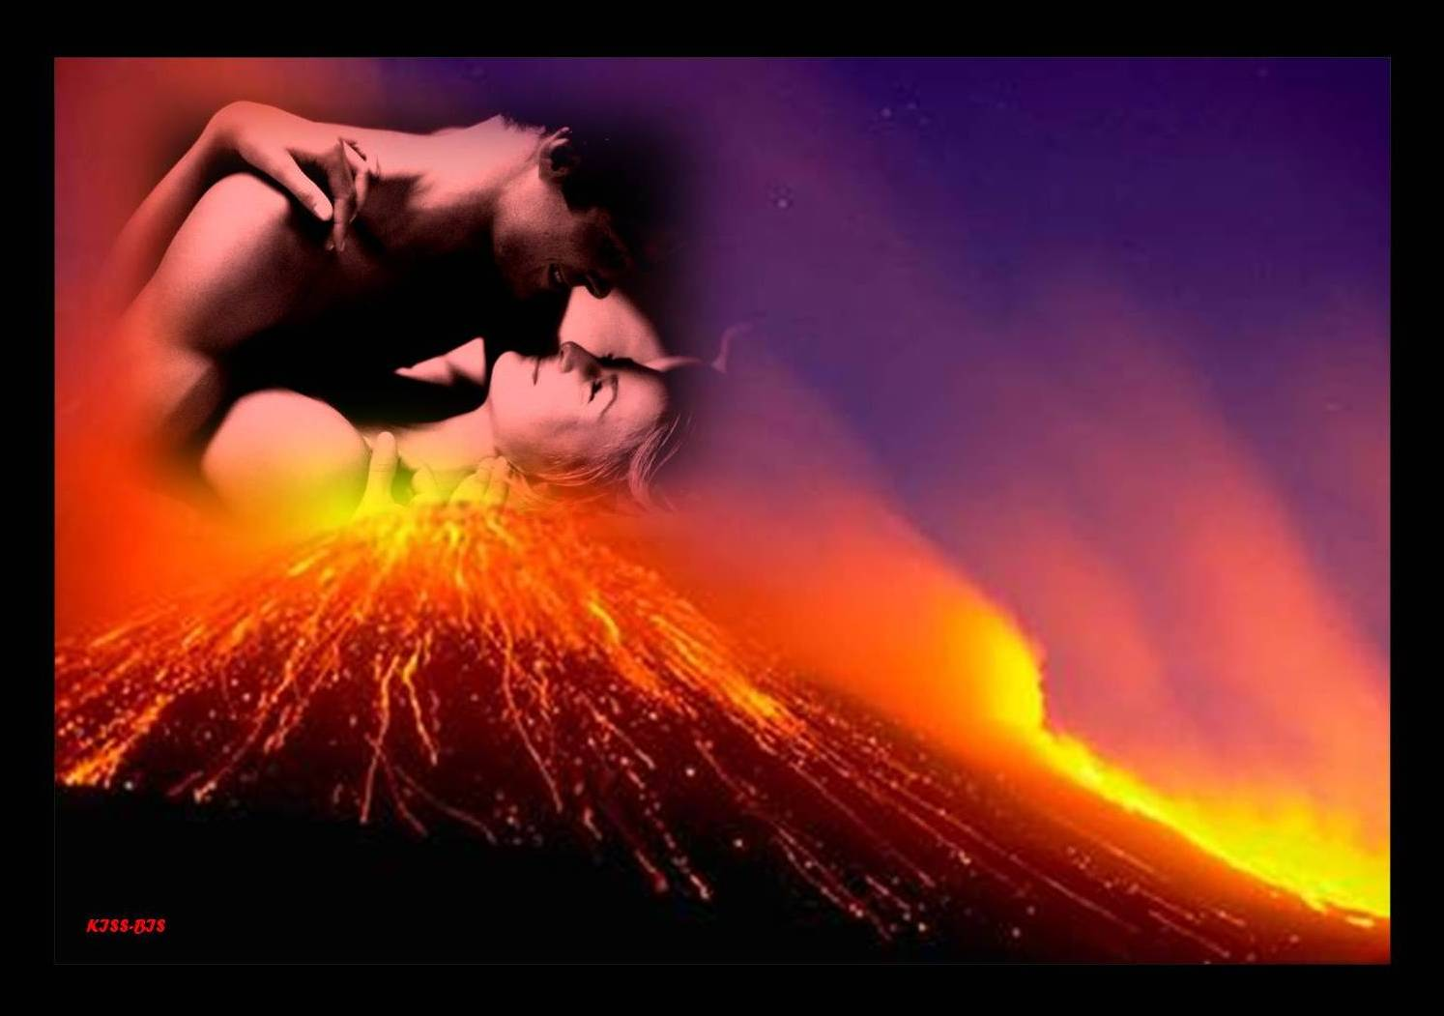
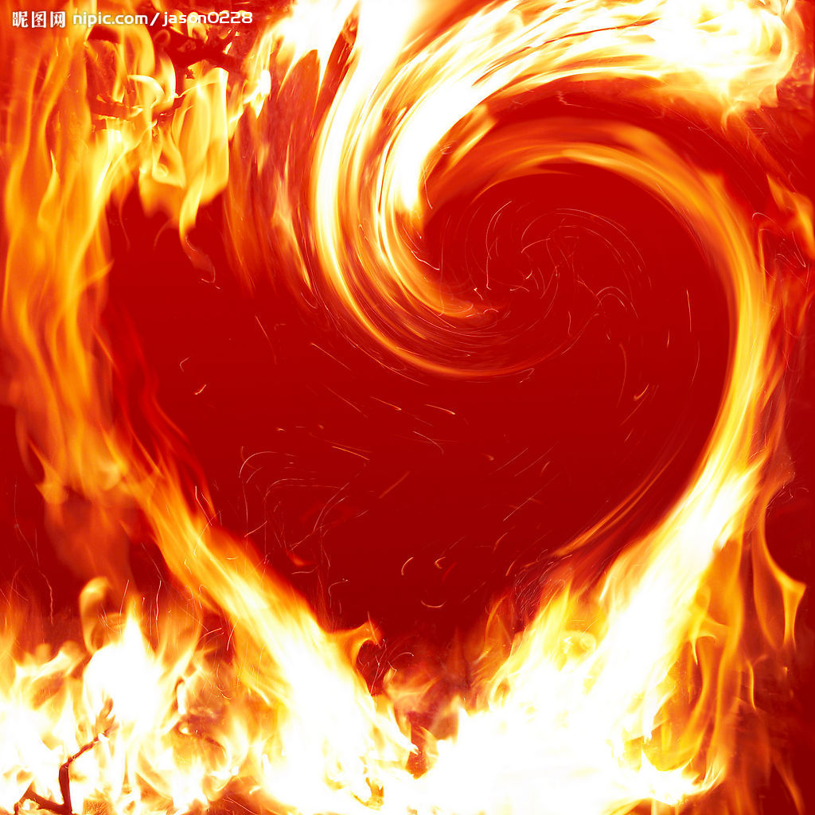
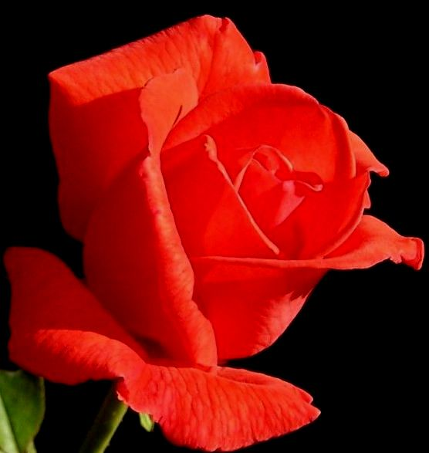
A fuego lento mi cintura
A fuego lento y con lisura
Vamos tramando este alboroto
Con la danza de los mares y el sabor del poco a poco
Sigo el camino del cortejo
A fuego lento a fuego añejo
Sigo avivando en nuestra llama
Tantos días como sueños, tantos sueños que no acaban

Slide 4
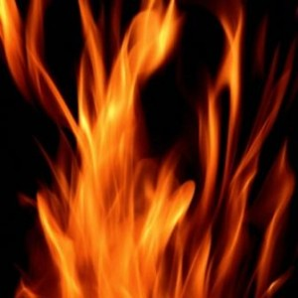
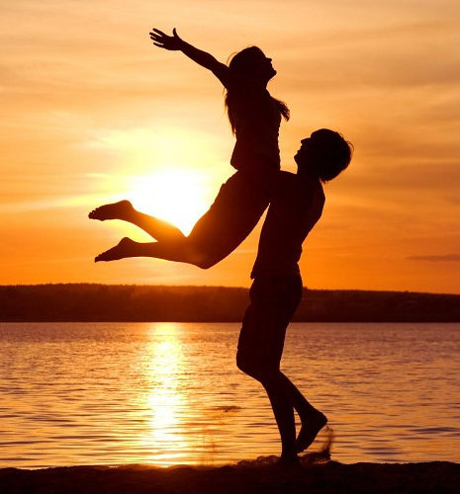

A fuego lento me haces agua
Contigo tengo el alma enamorada
Me llenas, me vacías, me desarmas
Ay ay ay amor cuando me amas
A fuego lento revoltosas
Caricias que parecen mariposas
Se cuelan por debajo de la ropa
Y van dejando el sentimiento
amor forjado a fuego lento

Slide 5

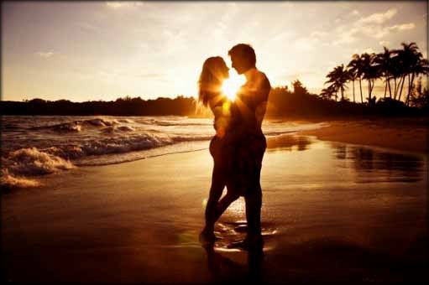
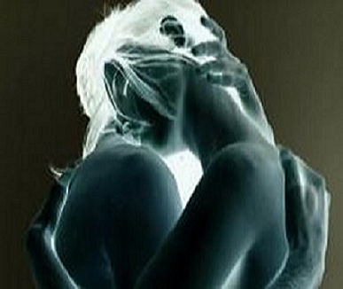
A fuego lento, a fuego lento ay ay ay ay ay...

Slide 6
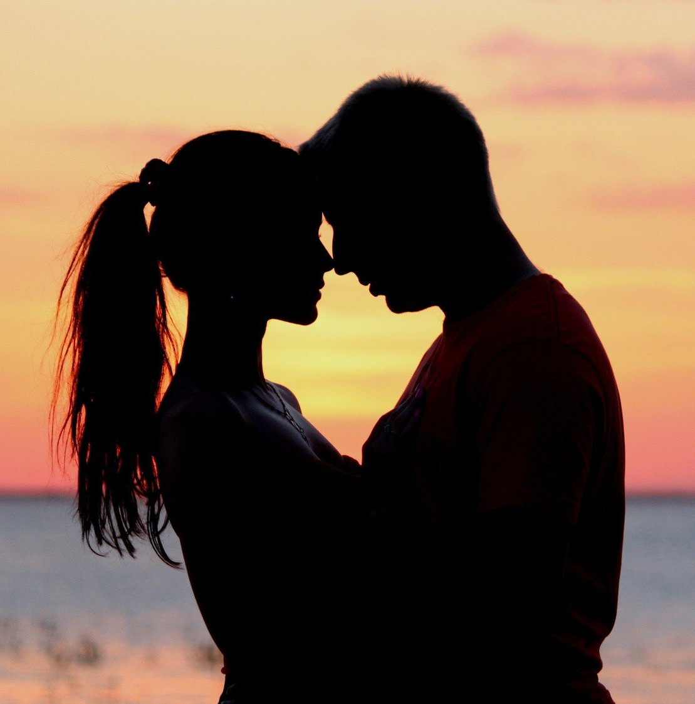
A fuego lento me haces agua
Contigo tengo el alma enamorada
Me llenas, me vacías, me desarmas
Ay ay ay amor cuando me amas
A fuego lento revoltosas
Caricias que parecen mariposas
Se cuelan por debajo de la ropa
Y van dejando el sentimiento
amor forjado a fuego lento

Slide 7

A fuego lento me haces agua
Contigo tengo el alma enamorada
Me llenas, me vacías, me desarmas
Ay ay ay amor cuando me amas
A fuego lento revoltosas
Caricias que parecen mariposas
Se cuelan por debajo de la ropa
Y van dejando el sentimiento
amor forjado a fuego lento

Slide 8
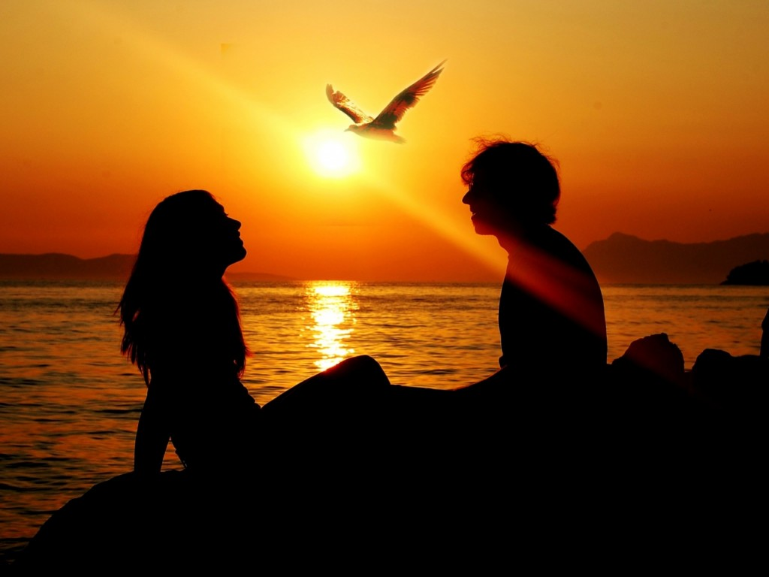




Slide 9









¿Te ha gustado?
Puedes ver más entrando
Aquí
Además puedes recibir powerpoints en tu correo electrónico suscribiéndote aquí:
Esta presentación powerpoint ha sido creada y compartida única y exclusivamente para mispps.com

